Slide 1
112學年度線上選社
高中部

Slide 2
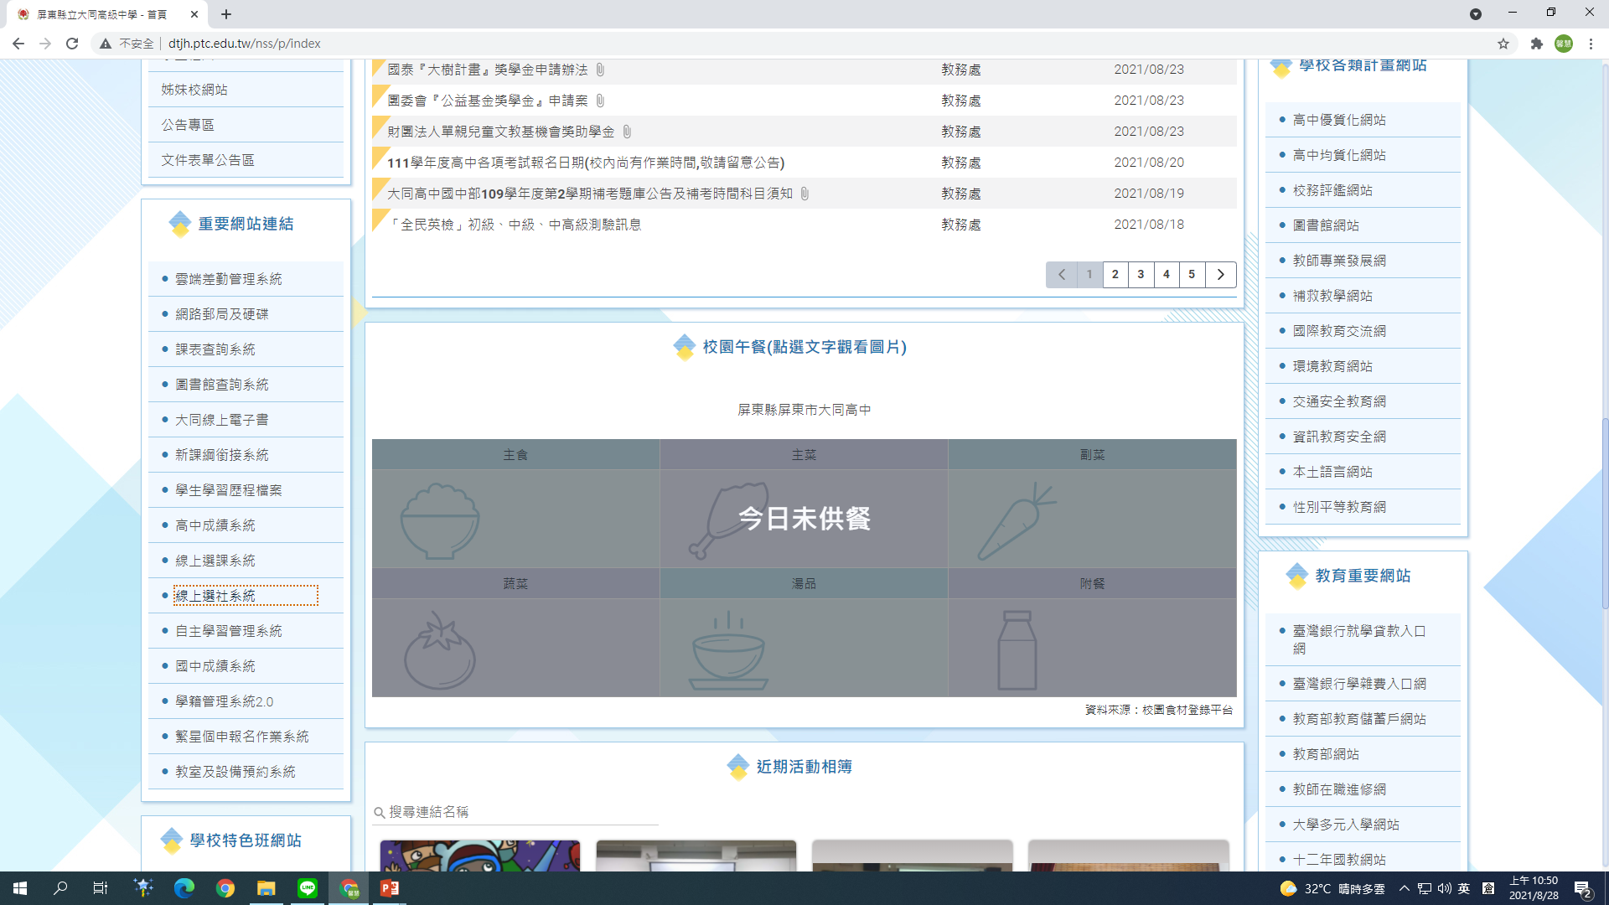

Slide 3
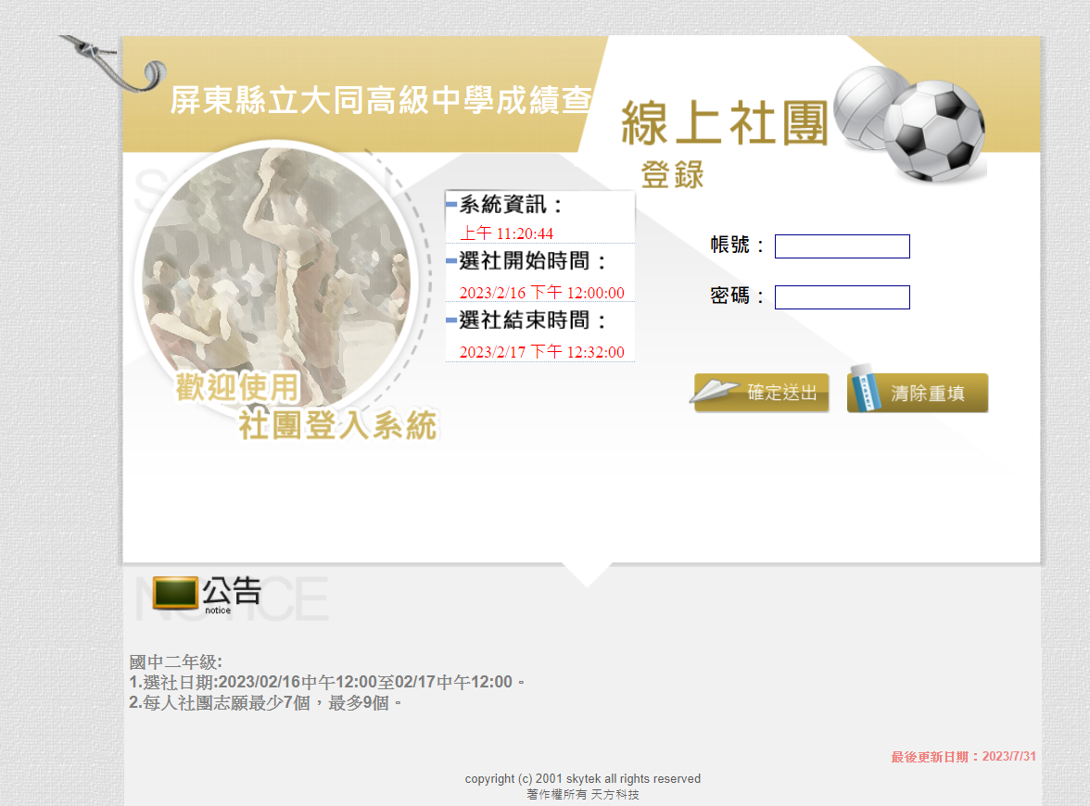
學號
身分證字號
此日期時間尚未變動，請忽略！！

Slide 4
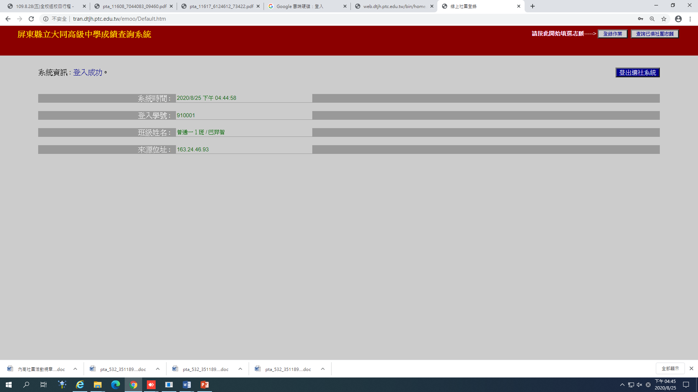

Slide 5
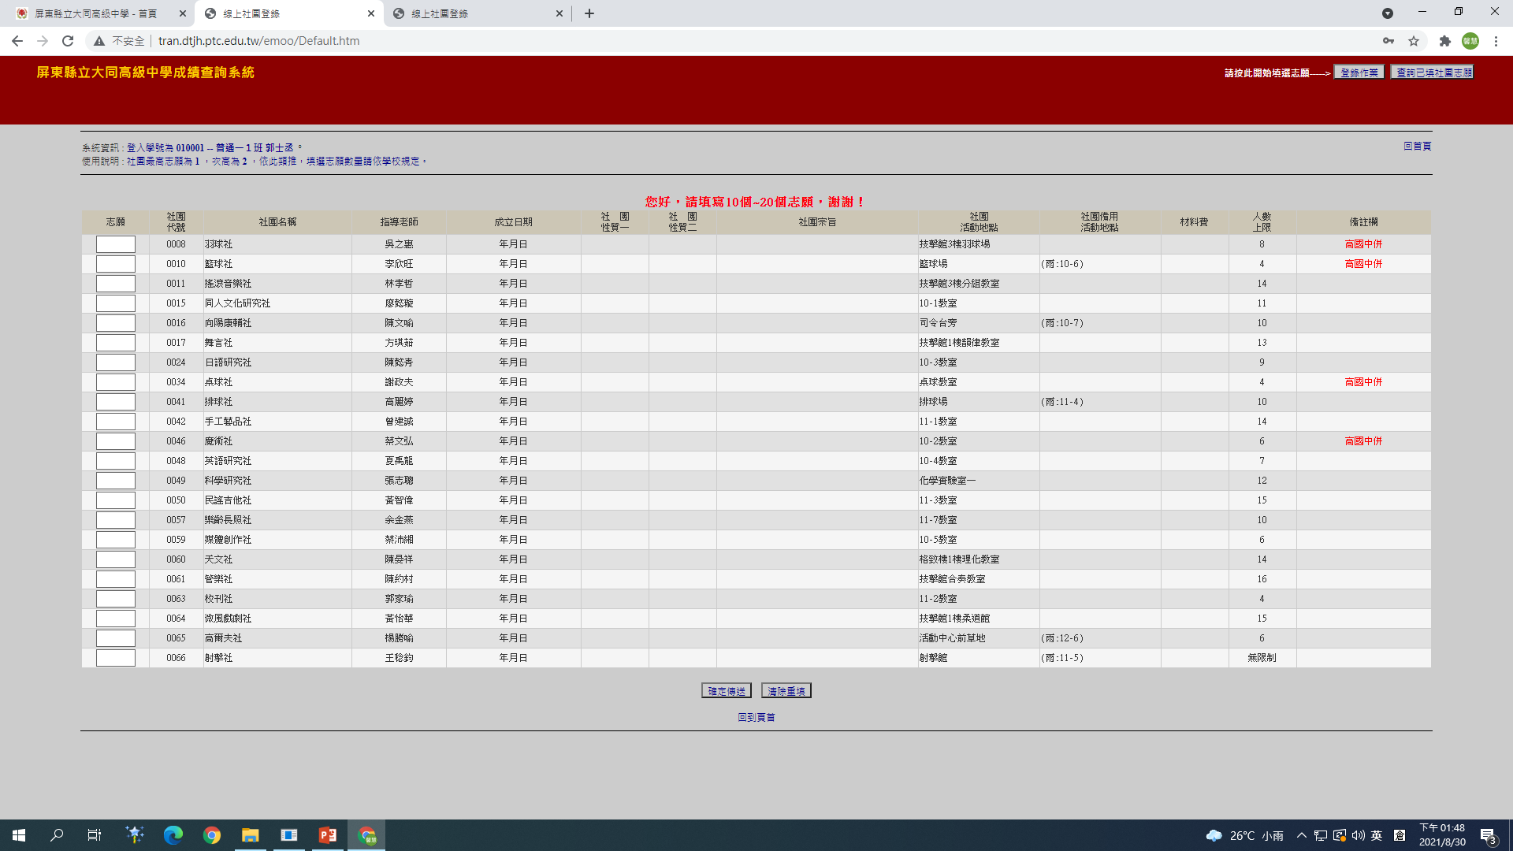
請填滿10個志願！！
6
10
7
3
1
9
請一定要填滿10個志願序！！！
2
4
5
8

Slide 6
完成選社！
年級 | 時間 | 備註
１２年級 | 8/31(四)12:00-9/1(五)24:00 | 編號26-31社團， 皆是提供12年級各班 留原班衝刺進度
１１年級 | 9/4(一)12:00-9/5(二)24:00 | 有留社的幹部、社員 請勿選社！
１０年級 | 9/6(三)12:00-9/7(四)24:00
請大家注意選社時間！
請同學提醒彼此！

